Slide 1
ACTIVIDADES GENERALES EN
ASESORES EN RADIACIONES, S.A.
Fís. Horacio Gutiérrez Arredondo.
Servicios Generales de Protección Radiológica
Tramites diversos ante la CNSNS
Comisión Nacional de Seguridad Nuclear y Salvaguardias

Slide 2
GESTORÍA ANTE LA CNSNS
Asesores en radiaciones, s.a.
Se lleva a cabo la regularización integral ante la CNSNS de la empresa Asesores en Radiaciones, S.A.
Licencias que se atienden:
Calibración de detectores de radiación ionizante.
Servicios a terceros “Pruebas de Fuga”
Curso de Protección Radiológica nivel POE
Calibración y Mantenimiento de Unidades de Teleterapia que contienen Material Radiactivo.
Servicios a terceros “Calibración de Aceleradores Lineales”

Slide 3
Algunos puntos que se atienden en las Licencias.
Del Personal Ocupacionalmente Expuesto (POE):
Análisis Clínicos (Biometría Hemática y Química Sanguínea).
Registros de dosimetría mensual y anual
Reentrenamiento periódico anual para el POE
Del Material Radiactivo por utilizarse:
Registros de Levantamientos de Niveles de Radiación.
Obtención de frotis para Pruebas de Fuga (Verific. De Hermeticidad).

Slide 4
Algunos puntos que se atienden en las Licencias (Cont.).
Lineamientos de tipo administrativo:
Verificación de vigencia de cada Licencia.
Informe Anual de Actividades Relevantes en Protección Radiológica.
Inventario de Material Radiactivo.
Altas y Bajas de POE.
Alta y baja de equipos detectores de radiación ionizante.
Calibración de equipos detectores de radiación.
MPSR vigente para cada Licencia y/o Permiso.
Comunicados diversos entre la CNSNS y ARSA.
Archivo de Seguridad Radiológica Vigente.

Slide 5
GESTORÍA ANTE LA CNSNS
Servicios a terceros
Servicios que se proporcionan – Funciones en desempeño.
1.- Calibraciones de equipos detectores de radiación ionizante:
  Tipo G.M., Dosímetros, Alarma Sonora, Monitores de Área, Activímetros.
2.- Cursos de Protección Radiológica – POE.
3.- Tramitación de Licencias y Permisos (Instalación Radiactiva).
4.- Venta de equipo de protección radiológica.
5.- Blindaje de salas (Memorias de Cálculo).
6.- Levantamiento de niveles de radiación.
7.- Obtención de Frotis y análisis para Prueba de Fuga.
8.- Visita para inspecciones a instalaciones del cliente.

Slide 6
GESTORÍA ANTE LA CNSNS
Servicios a terceros
Cont.
9.- Atención a Auditorías y diligencia de la CNSNS.
10.- Respuesta a oficios de requerimientos de la CNSNS.
11.- Regularización de instalaciones radiactivas ante la CNSNS.
12.- Tópicos de Seguridad Radiológica (3 hrs. Apróx.).
13.- Elaboración de archivos de seguridad radiológica.
14.- Asesoría Integral en Protección Radiológica.
14.- Atención de Emergencias Radiológicas.

Slide 7


** C.N.S.N.S. **
Organismo Regulador de Material Radiactivo en México.
Organismo Descentralizado de la SENER

Slide 8
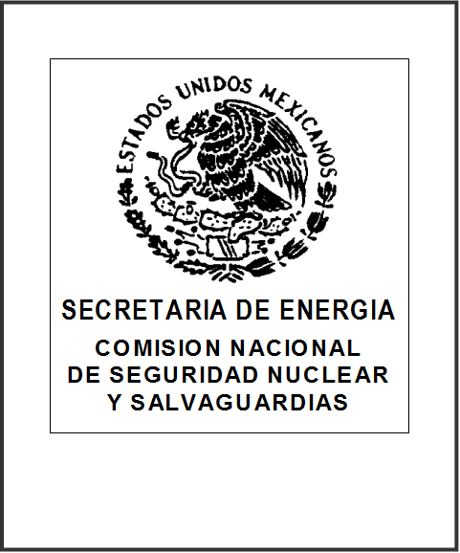

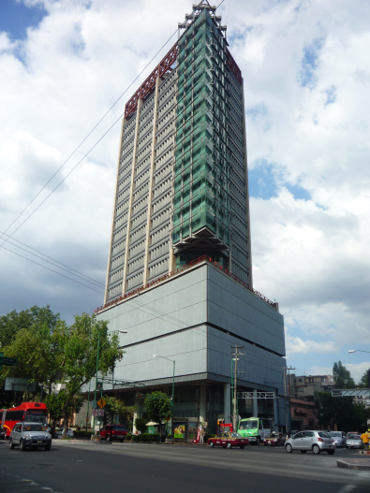
REGLAMENTACIÓN Y NORMATIVA
CNSNS – SENER
C.N.S.N.S.
ORGANISMO REGULADOR
MÉXICO

Slide 9

P R E L I M I N A R E S
Diversos Organismos tanto Nacionales como Internacionales, han desarrollando a lo largo de los años, múltiples mecanismos y procedimientos que en su conjunto forman la Reglamentación y Normativa Nacional e Internacional.
En apego a la cuál, deberá de someterse todo aquel Permisionario que para tal efecto se le halla autorizado la transferencia, uso o posesión de Fuentes Abiertas o Cerradas de Material Radiactivo.

Slide 10
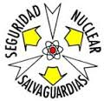

AÑO | TÓPICO
1964 | El nombre del “National Committee on Radiation Protection” cambia al de “National Council on Radiation Protection and Measurements” (NCRP) con el objetivo fundamental de ejercer guías y recomendaciones en materia de Protección Radiológica
1966 | Publicación de Recomendaciones de la ICRP (ICPR-9), adoptadas desde 1965.
1972 | Promulgación de la Ley Orgánica del Instituto Nacional de Energía Nuclear
1977 | Publicación de Recomendaciones de la ICRP (ICPR-26), donde adecua las recomendaciones emitidas en 1966 (ICPR-9) que a su vez ya habían sido modificadas en 1969 y 1971.
1979 | Publicación de la Ley Reglamentaria del Artículo 27 Constitucional en Materia Nuclear, misma que crea la Comisión Nacional de Energía Atómica (CNEA) que coordina a Uranio Mexicano (URAMEX) y al Instituto Nacional de Investigaciones Nucleares (ININ), creándose además la Comisión Nacional de Seguridad Nuclear y Salvaguardias (CNSNS), como Autoridad para reglamentar las actividades nucleares del País.
1985 | Se deroga la Ley del 26 de Enero de 1979 y se publica la nueva Ley Reglamentaria que incorpora diversas modificaciones, entre las cuales define a la Comisión Nacional de Seguridad Nuclear y Salvaguardias (CNSNS) como la Autoridad que reglamenta las actividades desarrolladas por la utilización de la energía nuclear con fines pacíficos.
1988 | Publicación del "Reglamento General de Seguridad Radiológica" (RGSR), emitido en el Diario Oficial de la Federación, cuya reglamentación actualmente vigente en México se fundamenta en el Reporte No 26 de la ICRP (ICRP-26).
1990 | Publicación de nuevas Recomendaciones de la ICPR (ICRP-60), donde adecua las recomendaciones emitidas en 1977 (ICPR-26).

Slide 11
    REGLAMENTACIÓN EN MÉXICO
La reglamentación formal en nuestro país comienza con la publicación, en el Diario Oficial de la Federación, de la
Ley Reglamentaria del Artículo 27 Constitucional en Materia Nuclear, el día 4 de febrero de 1985.
Posteriormente, el 22 de noviembre de 1988, se publica en el Diario Oficial de la Federación el
Reglamento General de Seguridad Radiológica.
De este último se derivan una serie de
Normas Oficiales Mexicanas en Materia de Protección Radiológica.

Slide 12
ATRIBUCIONES DE LA C.N.S.N.S.
De acuerdo con las atribuciones que por Ley le competen, la CNSNS, ejerce las siguientes funciones:
Establecer Normas para que en el desarrollo de las actividades de la Industria Nuclear, se protejan la seguridad y la salud de los habitantes del País.
Vigilar que en el territorio Nacional se cumplan las disposiciones legales Nacionales y los Tratados Internacionales en materia de seguridad nuclear, seguridad física, seguridad radiológica y de salvaguardias de los que México es signatario.
Revisar, evaluar y en su caso autorizar, las bases para el diseño, construcción, operación y modificación, paro definitivo y desmantelamiento de instalaciones nucleares y/o radiactivas. Así como los planes que se establezcan para el manejo de condiciones anómalas o de emergencia.
Establecer y mantener el Sistema Nacional de Contabilidad para el control de los materiales nucleares y radiactivos.
Establecer las normas de seguridad nuclear, física y radiológica para asegurar el buen funcionamiento de las instalaciones nucleares y radiactivas del País.
Establecer las normas de protección radiológica para el manejo, transporte, posesión y uso de materiales radiactivos dentro del territorio nacional. Emitir opinión previa a la autorización para la importación de material nuclear, material radiactivo y equipo que lo contenga, así como vigilar el cumplimiento de las normas aplicables.

Slide 13


OTRAS REGLAMENTACIONES
De la Secretaría de Salud.
La Secretaría de Salud, establece como tal, control sobre las aplicaciones médicas en general que utilizan radiación ionizante en el diagnóstico de enfermedades a través de la Ley General de Salud.
NOM-229-SSA1-2002 Salud ambiental.
Requisitos técnicos para las instalaciones, responsabilidades sanitarias, especificaciones técnicas para los equipos y protección radiológica en establecimientos de diagnóstico médico con rayos X.
NOM-241-SSA1-2012 Fabricación de Equipos Médicos.
Buenas prácticas de fabricación para establecimientos dedicados a la fabricación de dispositivos médicos.

Slide 14
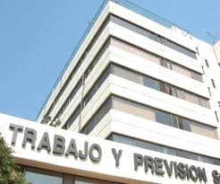

De la Secretaría de Trabajo y Previsión Social.
La Secretaría de Trabajo y Previsión Social, contempla dentro de su ámbito de protección al trabajador, la reglamentación concerniente a protección radiológica dentro de la Norma Oficial Mexicana NOM-012-STPS-2012.
NOM-012-STPS-2012.
Condiciones de seguridad y salud en los centros de trabajo donde se manejen fuentes de radiación ionizante.

Slide 15
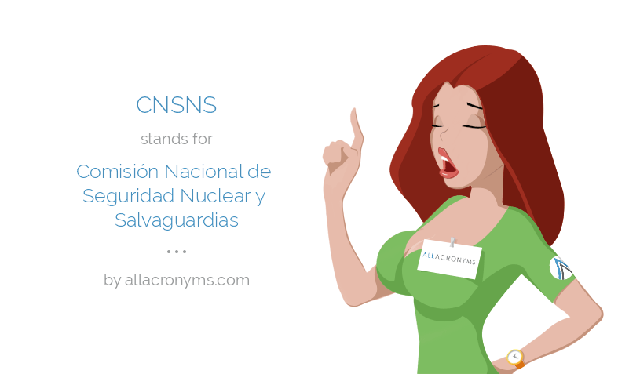
Requisitos y limitaciones del personal que integra al GRUPO DE SEGURIDAD RADIOLÓGICA.
PERSONA | REQUISITOS | LIMITACIONES
ENCARGADO DE SEGURIDAD TIPO I-C | Título profesional área físico-matemáticas ó químico biológicas. Constancia de adiestramiento en Protección Radiológica reconocido por la C.N.S.N.S. | Puede ser encargado hasta de 3 instalaciones TIPO I-C.
PERSONAL OCUPACIONALMENTE EXPUESTO (P.O.E.) | Estar registrado en C.N.S.N.S. Ser mayor de 18 años. Secundaria terminada. Capacitación reconocida por la C.N.S.N.S. | En instalaciones Tipo I-C generalmente no hay POE.

